Slide 1

数据结构
Data Structure

Slide 2
第六章 查 找
第六章 查 找
6.1 概述
6.2 顺序表的查找
6.3 树表的查找
6.4 散列表的查找

Slide 3
6.1 概述
查找——在数据集找一个特定元素。
查找表：顺序表，树表，散列表，索引表等。
字段： 查找表中的元素有多项信息组成每一项称为字段。
关键字：可以标识元素的字段（包括主关键字和次关键字）。
查找长度：元素与关键字的比较次数
（包括平均查找长度ASL，最大查找长度和失败查找长度）。

Slide 4
6.2 顺序表的查找
简单顺序查找
有序表查找——二分查找（折半查找）
索引表查找

Slide 5
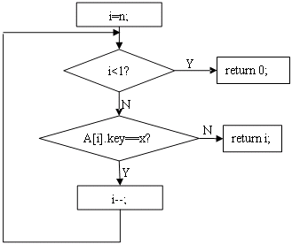
6.2 顺序表的查找——简单顺序查找
本节讨论在一位数组上存取元素。
简单顺序查找
1. 基本思想 A[]
2. 算法流程图
0 1 2 3 4 5 6 7

Slide 6
6.2 顺序表的查找——简单顺序查找
3. 算法分析
平均查找长度ASL=(1+2+……+n)/n=(n+1)/2
失败查找长度=n+1
4. 算法改进
采用设置监视哨的方法改进此算法，则流程图为：
算法为：
int search(element A[ ],keytype x,int n)
｛
i=n;
while(A[i].key==x)
i--;
return i;
}
i=n;
A[].key=x?
Y
return i;
N
i--;

Slide 7
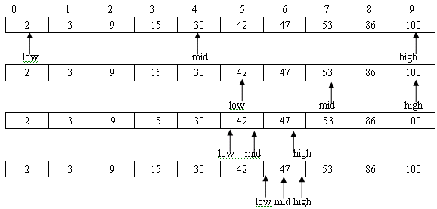
6.2 顺序表的查找——二分查找
有序查找——二分查找（折半查找）
1. 基本思想
在0—9号元素中查找元素值为47的元素

Slide 8
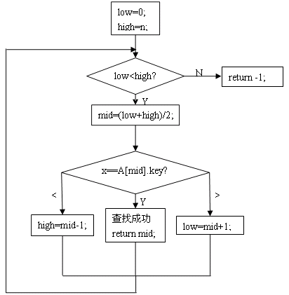
6.2 顺序表的查找——二分查找
2. 算法流程图

Slide 9
6.2 顺序表的查找——二分查找
3. 非递归算法 4. 递归算法
int binsearch(element A[ ],keytype x,int n) int binsearch(elementtype A[ ],
{ keytype x,int low,int high)
low=0; high=n; {
while(low<high) if(low>high) return -1;
{ else {
mid=(low+high)/2; mid=(low+high)/2;
if(A[mid].key= =x) return mid; if(A[mid].key= =x) return mid;
else if(A[mid].key<x) low=mid+1; else if(A[mid].key>x)
else if(A[mid].key<x) high=mid-1; binsearch( A[ ],x,mid+1,high);
} elseif(A[mid].key>x)
return -1; binsearch( A[ ],x,low,mid-1); }
} }

Slide 10
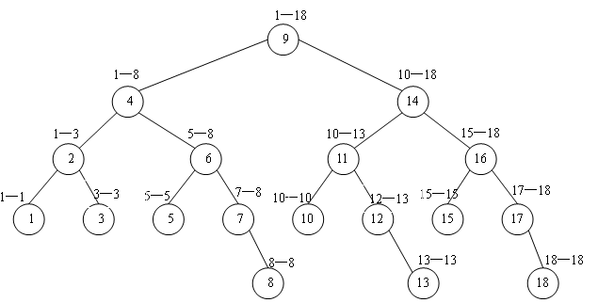
6.2 顺序表的查找——二分查找
4. 算法分析
最坏查找长度=［log2n］+1

Slide 11
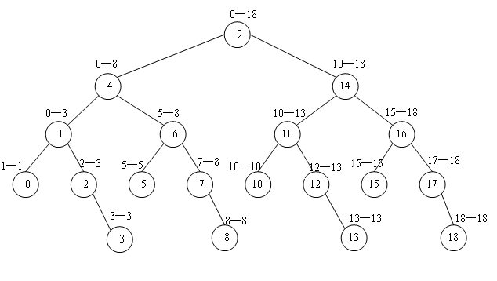
6.2 顺序表的查找——二分查找
练习：采用二分查找法查找0—18号元素，其中查找长度为5的元素是
哪些？
则查找长度为5的元素有3，8，13，18。

Slide 12

6.2 顺序表的查找——索引表查找
索引表的查找
分块有序——块间有序，快内无序。
查找方法：对块添加索引点，用简单顺序查找或二分查找来查找
相应索引点
实例：

Slide 13
6.3 树表的查找
二叉排序树
平衡二叉树
B-树

Slide 14
6.3 树表的查找 —— 二叉排序树
二叉排序树
1. 定义：
二叉排序树是一棵二叉树，或者为空，或者满足以下条件：
1)若左子树不空，则左子树中所有结点的值小于根结点的值；
2)若右子树不空，则右子树中所有结点的值不小于根结点的值；
3) 左右子树都为二叉排序树。
特性：中序序列是一个非降序序列。
思考：如何判断一棵树为二叉排序树？
提示：分树中有相同的值和没有相同的值两种情况来考虑

Slide 15
6.3 树表的查找 —— 二叉排序树
2. 二叉排序树的查找算法
非递归算法： 递归算法：
//注解逻辑关系 //注解逻辑关系
bnode *bstsearch(bnode *T， bnode *bstsearch(bnode *T，
elementtype x) { elementtype x) {
p=T; if(T= =Null)
while(p!=Null) { return T;
if(p—>data= =x) if(T—>data= =x)
return p; return T;
if(x<p—>data) if(T—>data<x)
p=p—>lchild; return bstsearch(T—>lchild,x);
else p=p—>lchild; else return (T—>rchild,x);
} }
return P;
}

Slide 16
6.3 树表的查找—— 二叉排序树
3. 二叉排序树的构造和插入
——逐个插入元素来实现构造，插入的元素作为叶子结点。
void insert(bnode *&T,bnode *s){
if(T= =Null) T= =s;
if(s.data<T.data) insert(T -> lchild,s);
else insert(T -> rchild,s);
}
void creat(bnode *&T){
T= =Null;
cin>>x;
while (x!=结束符){
s=new bnode; s -> data=x;
s -> lchild=Null; s -> rchild=Null;
insert(T,s);
cin>>x;
}
}

Slide 17
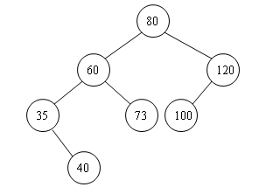
6.3 树表的查找—— 二叉排序树
[练习]：
① 依次输入下列一组数80，60，35，40，120，100，73，构造一棵
二叉排序树。
②包含n个元素，且高度为n的二叉排序树共有多少种？
（答案：2^{n-1}）
③ 删除叶子结点时，用其前驱或者后继来替换此结点。

Slide 18
6.3 树表的查找—— 平衡二叉树
平衡二叉树
定义：平衡二叉树是一棵二叉排序树，或者为空，
或者满足以下条件：
1)左右子树高度差的绝对值不大于1；
2)左右子树都是平衡二叉树。
平衡因子：左子树的高度减去右子树的高度，其值为-1，0或1。
如何构造平衡二叉树（ＡＶＬ树）
在平衡的二叉排序树中插入一个结点，当出现不平衡时，根据不
平衡情况分四种调整方法（LL型,LR型,RL型,RR型）——假设最低不
平衡结点为A，根据新插入结点与A的位置关系来命名调整方法：
LL型：新插入结点在A的左孩子(L)的左子树(L)中；
LR型：新插入结点在A的左孩子(L)的右子树(R)中；
RL型：新插入结点在A的右孩子(R)的左子树(L)中；
RR型：新插入结点在A的右孩子(R)的右子树(R)中。

Slide 19
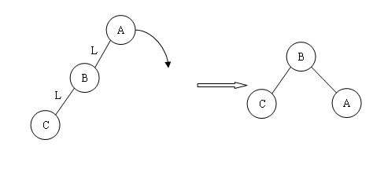
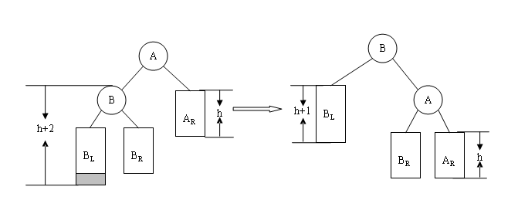
6.3 树表的查找—— 平衡二叉树
LL型（图示）：

Slide 20
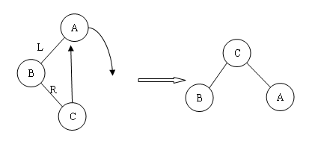
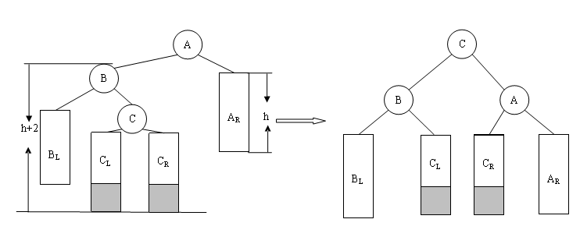
6.3 树表的查找—— 平衡二叉树
LR型（图示）

Slide 21
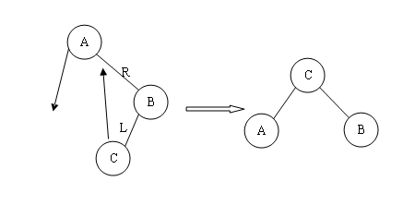
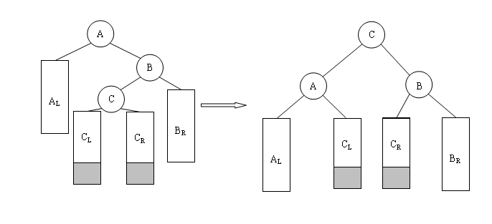
6.3 树表的查找—— 平衡二叉树
RL型（图示）

Slide 22
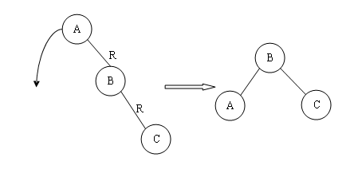
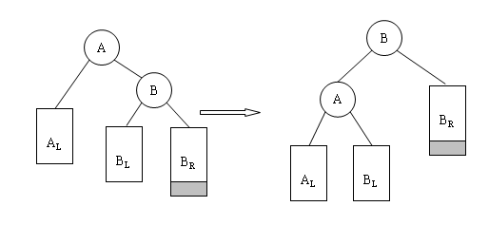
6.3 树表的查找—— 平衡二叉树
RR型（图示）

Slide 23
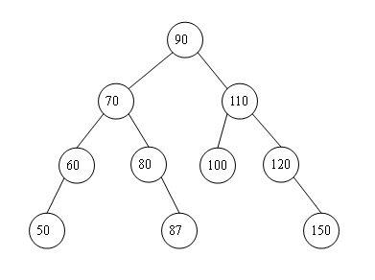
6.3 树表的查找—— 平衡二叉树
[练习]：一次输入下列数据构造一棵平衡二叉树：
100，90，80，60，70，50，120，110，150，87。
[思考]：
①至少要用7个数构造一棵平衡二叉树是构造过程中同时包含4种调整方法。如何构造？
②在构造平衡二叉树的过程中，若A的平衡因子变为-2，A的左孩子的
平衡因子为0，右孩子的平衡因子为1，则进行（RL型）调整。

Slide 24
6.3 树表的查找—— 平衡二叉树
③ 求高度为n的平衡二叉树至少需要的结点个数。
解：设高度为n的平衡二叉树至少需要的结点个数为f(n)
高度为0的平衡二叉树的至少需要0个结点，则f(0)=0;
高度为1的平衡二叉树的至少需要1个结点，则f(1)=1;
高度为2的平衡二叉树的至少需要3个结点，则f(2)=f(0)+f(1)+1=3;
高度为3的平衡二叉树,当左右子树高度绝对差为1时，所需结数最少，则f(3)=f(1)+f(2)+1;
则根据归纳法得，当n≥2时f(n)=f(n-1)+f(n-2)+1
所以有， 0 n=0
f(n)= 1 n=1
f(n-1)+f(n-2)+1 n≥2
④ 一棵平衡二叉树中的叶子结点高度之差能不能超过2？

Slide 25
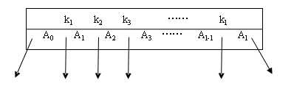

6.3 树表的查找——B-树
定义：m阶B-树(m≥3)满足如下条件：
1) 每一个结点分支数≤m;
2)根结点分支数≥2(要求此根结点不为叶子结点)；
3)其余分支结点的分支数≥ m/2 ；
4)所有叶子结点在同一层；
5)每一个结点的结构如下：
满足：
其中 表示Ai中的
所有关键字，并且定义keynum表示结点中的元素个数，key[m]存 储关键字，ptrs[m+1]存储结点中指针个数。
Ai

Slide 26
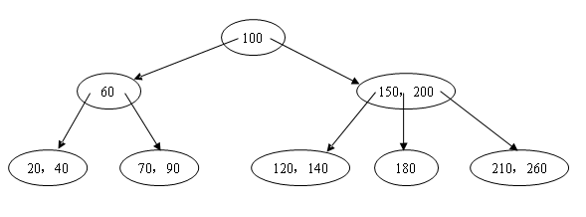
6.3 树表的查找——B-树
3阶B-树（又称3-2树）：
例如：

Slide 27
6.3 树表的查找——B-树（插入/删除）
插入关键字——插入到叶子结点中
插入后不溢出，则结束
否则，分解结点（一分为二）
删除关键字
若删除的关键字不在叶子结点中，用其前驱或后继来替换
删除叶子结点中的关键字
删除关键字后依然能满足B-树的条件，则结束
否则，若左右兄弟中有多余的关键字，则调整一下，否则合三为一。

Slide 28
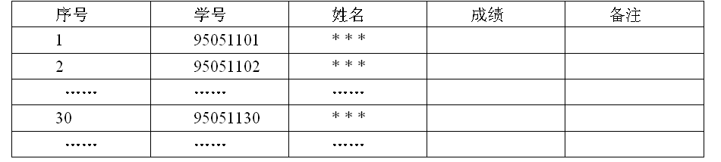
6.4 散列表的查找
实例：某班的成绩表如下表
给定关键字key，用一个函数H(key)计算出元素地址，由此而得散列表（Hash表，哈希表），其中函数H(key)称为散列函数 ，此函数值称为散列地址。
现实中，会出现k1≠k2但H(k1)=H(k2)的情况，称这种现象为冲突现象，k1,k2为同义词。
  针对冲突——如何解决冲突呢？
    构造好的散列函数，以免冲突（减少冲突）
    妥善处理冲突

Slide 29
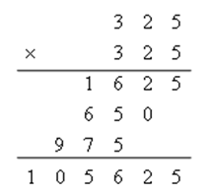
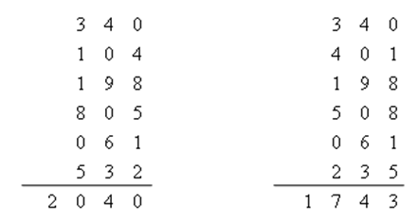
6.4 散列表的查找 —— 构造散列表
构造散列函数的基本方法
除留余数法：H(k)= k mod p 其中p≤m,m为数组规模的最大质数。
平方取中法：
例：325在平方后取105625中间两位作为它的散列地址。
折叠法：
如 身份证号码：40104198805061532
先进行分组：340 104 198 805 061 532
数值分析法

Slide 30
6.4 散列表的查找 —— 处理冲突
再散列法 →H(k)→H₁(k)→H₂(k)→ …… →H_{i}(k)
如何求：H_{i}(k)=(H(k)+R(k)) mod m呢?
线性探测法：H_{i}(k)=(H(k)+i)%m，m为表的规模最大质数
设散列表地址范围为0—9，散列函数H(K)=K%7，采用线性探测法将下列数据依次插入下表中： 23,34,56,12,8,14,35,25
[注]：装填因子——元素占空间的比例，一般建议在0.7-0.85之间
二次探测法 Hi(k)=(H(k)+i2)%m
伪随机数
0
1
2
3
4
5
6
7
8
9
56
8
23
14
35
12
34
25
1
1
1
4
5
1
1
4
ASL=(1+1+1+4+5+1+1+4)/8=18/8

Slide 31
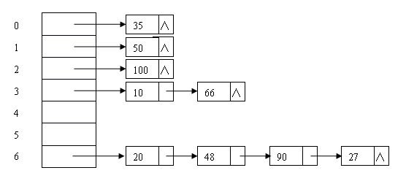
6.4 散列表的查找 —— 处理冲突
拉链法（链表法）——将同义词构成一个链表
例：设散列表地址范围为0—9，散列函数H(k)=k%7。采用拉链法处理冲突。10,20,35,48,50,90,77,66,100
平均查找长度LASL=(1*5+2*2+3*1+4*1)/9=16/9≈1.8
失败的平均查找长度L=(2+2+2+3+1+1+5)/7=16/7≈2.3
[注]：通常来说，使用拉链法ASL要比使用线性探测法小。（本例题巧合相等）

